Slide 1
Tento vzdělávací materiál vznikl v rámci projektu EU – peníze školám
Název projektu : Objevujeme svět kolem nás Reg. číslo projektu: CZ.1.07/1.4.00/21.2040

Slide 2
Vyjmenovaná slova po L
3. část

Slide 3
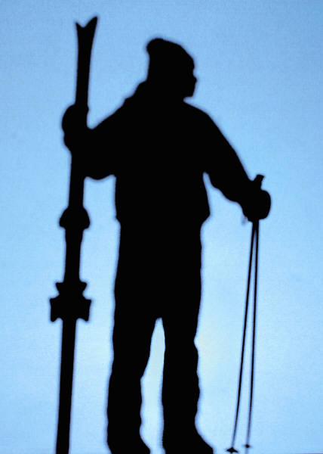
Ahoj děti,
zdraví vás Lýdie! Doufám, že nám neroztaje všechen sníh, než začneme probírat mé oblíbené slovo LYŽE!
Rychle si to spolu zopakujeme...

Slide 4
SLYŠET
MLÝN
BLÝSKAT SE
POLYKAT
PLYNOUT
PLÝTVAT
VZLYKAT
LYSÝ
LÝTKO
LYŽE
LÝKO
PELYNĚK
PLYŠ

Slide 5
Dnes se budeme zabývat těmito slovy:
VZLYKAT
LYSÝ
LÝTKO
LÝKO

Slide 6
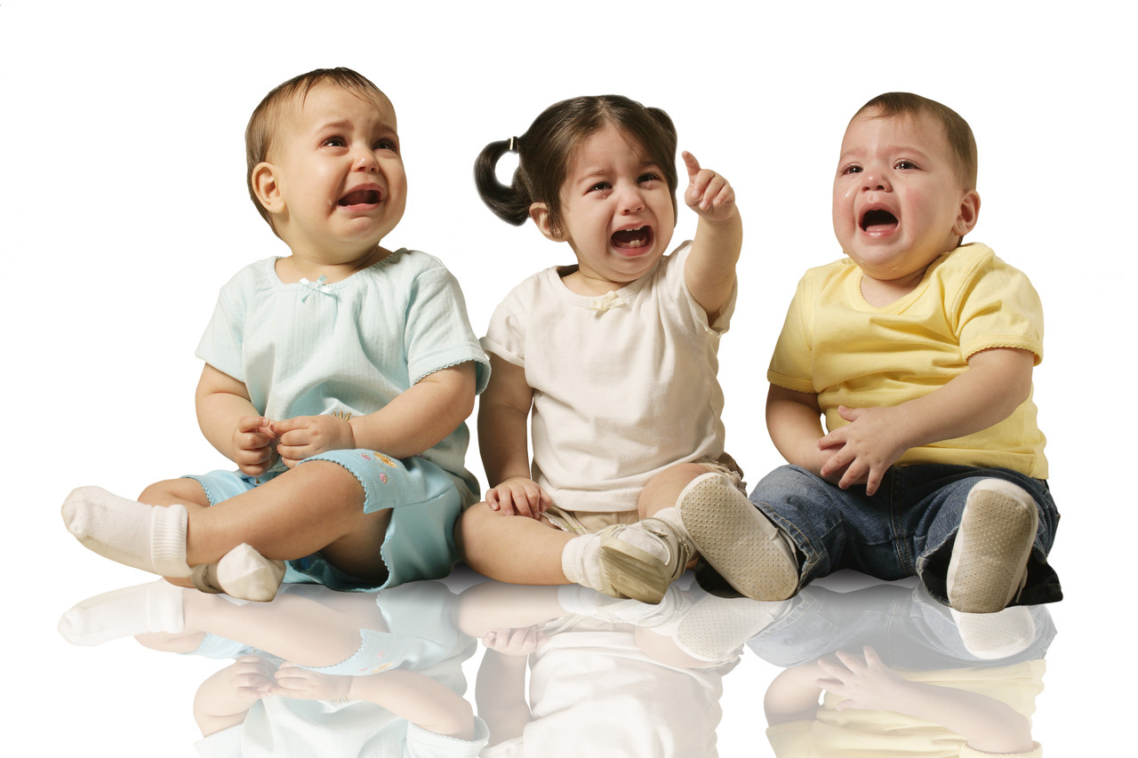
Víte, jaký má význam slovo vzlykat? Obrázek vám napoví…
VZLYKAT
Notes:
pláč

Slide 7
Tvořte věty s příbuznými slovy:
VZLYKAT
vzlykali
vzlykot
rozvzlykal se
nevzlykají
vzlykání
vzlyká
nevzlykej

Slide 8
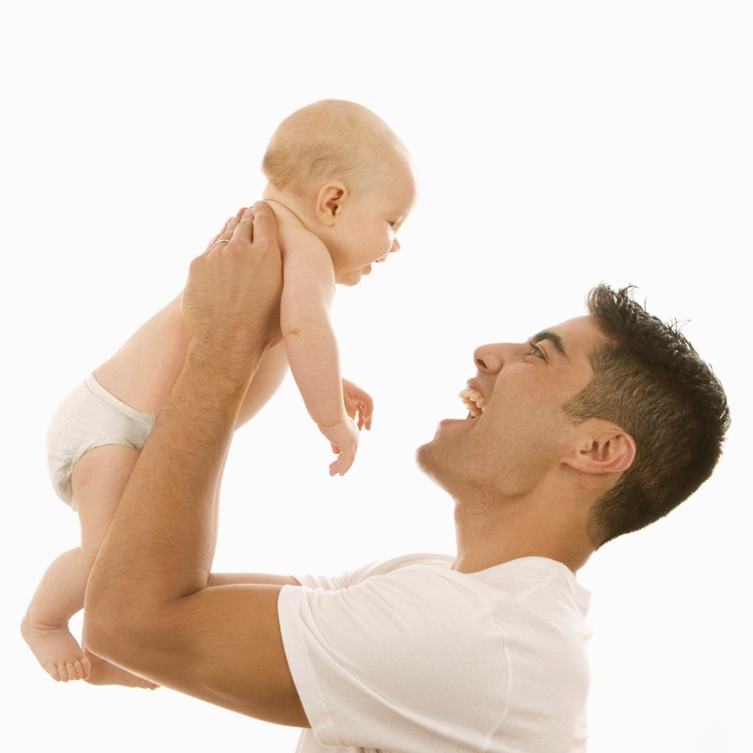
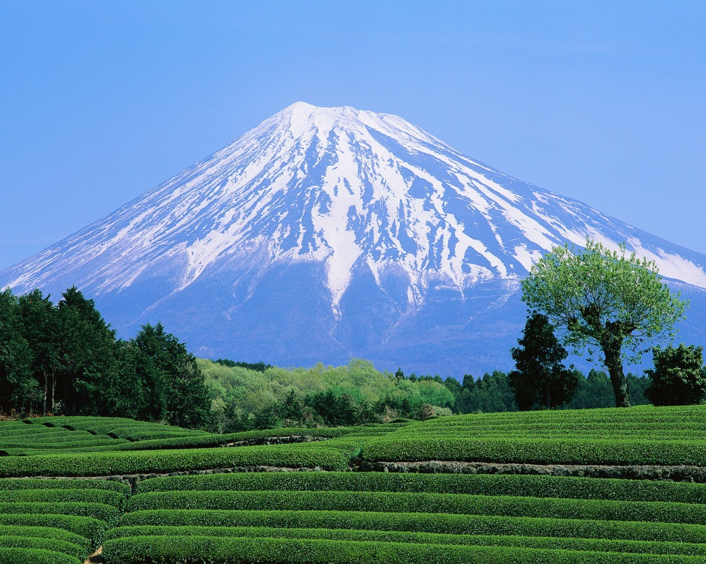
Znamená holý. Popište, co může být lysé?
LYSÝ
Notes:
Hlava, hora, dítě

Slide 9
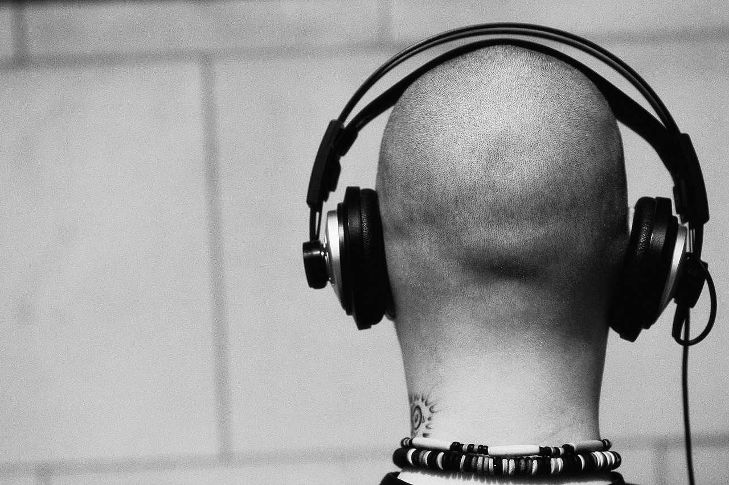
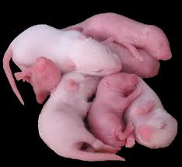

Slide 10
Víte, kde bychom mohli najít následující informace? Odkud pocházejí?
LÝTKO
LÝTKO je částí dolní končetiny. Jsou v něm dvě kosti – holenní a LÝTKOVÁ. Na tyto kosti se upíná velký LÝTKOVÝ sval.

Slide 11
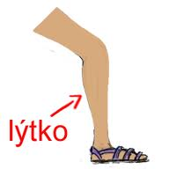
LÝTKO

Slide 12
LÝKO
… si můžete přestavit jako cévy, které zajišťují výživu stromů, nachází se pod kůrou

Slide 13
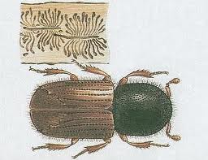
Víte, co je to LÝKOŽROUT?

Slide 14
Název projektu: Objevujeme svět kolem nás Číslo projektu:CZ.1.07/1.4.00/21.2040
Autor: Mgr. Jana Blumentritová
Období vytvoření výukového materiálu: duben 2012
Vzdělávací obor: Český jazyk
Anotace: Vyjmenovaná slova po L, zaměření na třetí skupinu slov řady (vzlykat, lysý, lýtko, lýko)
Očekávaný výstup: Žák chápe význam jednotlivých vyjmenovaných slov, používá je ve větách, správně doplňuje y/i, ý/í.
Obrázky použité v prezentaci jsou dostupné pod licencí Microsoft Office 2010 na Office.com a Wikimedia common

